Slide 1
Plotter Data
Kurt Peeters
IC18AOE

Slide 2
Inleiding
Onderzoek doen
Pbv opdracht

Slide 3
Eisen
Programma waarmee plotter informatie word uitgelezen en verzonden word naar Goedhart Repro
Tellerstand, ink cartridges, Eventuele storingen
Data opsturen via https of http
Mogelijkheid voor mail

Slide 4
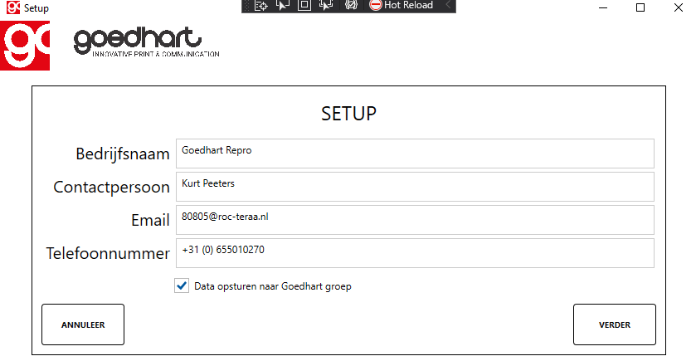
Setup

Slide 5
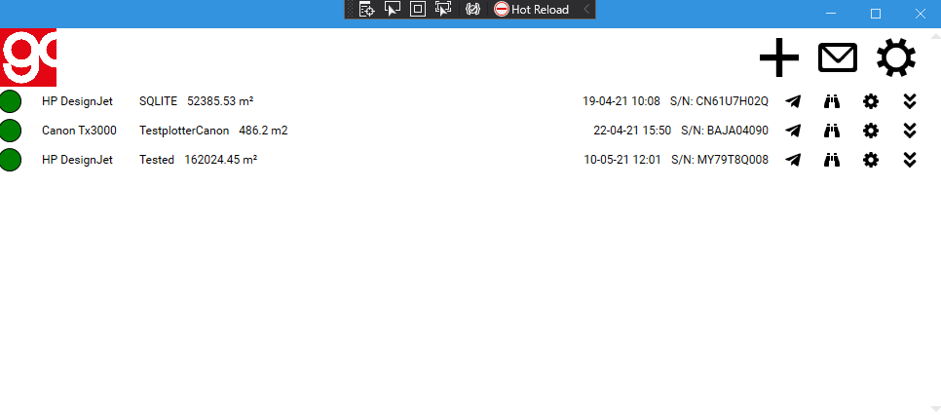
Dashboard

Slide 6
Plotter Toevoegen

Slide 7
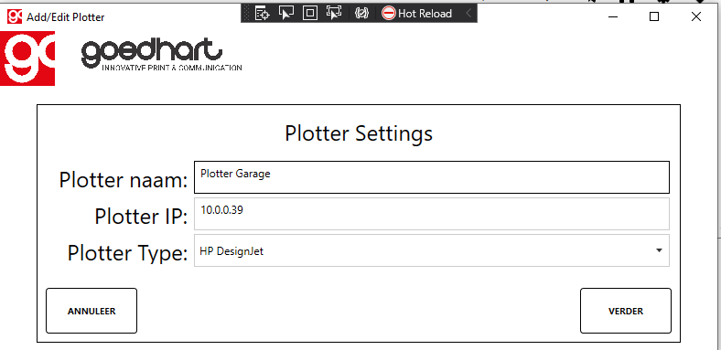
Plotter Toevoegen

Slide 8

Nieuwe Plotter

Slide 9
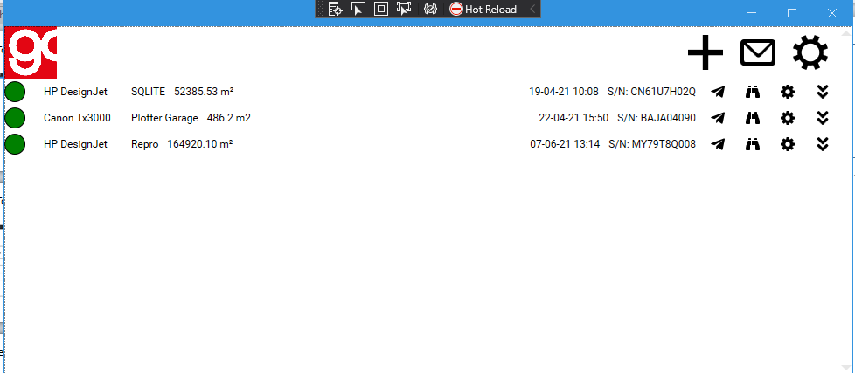
Plotter aanpassen

Slide 10
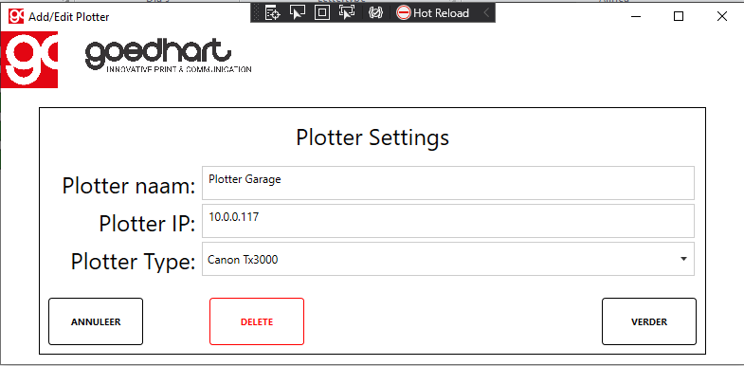
Plotter aanpassen

Slide 11
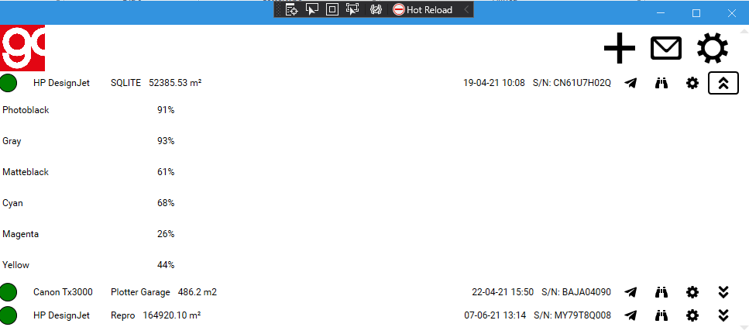
Data Opsturen

Slide 12
Data Opsturen
Via een web interface
Https

Slide 13
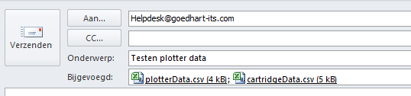
Email

Slide 14
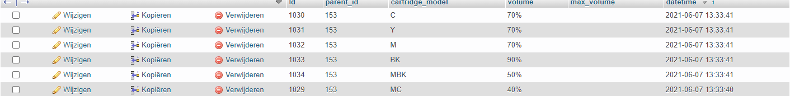
Opgeslagen Data

